Slide 1


Coneixes els teus drets en final de vida?

Slide 2
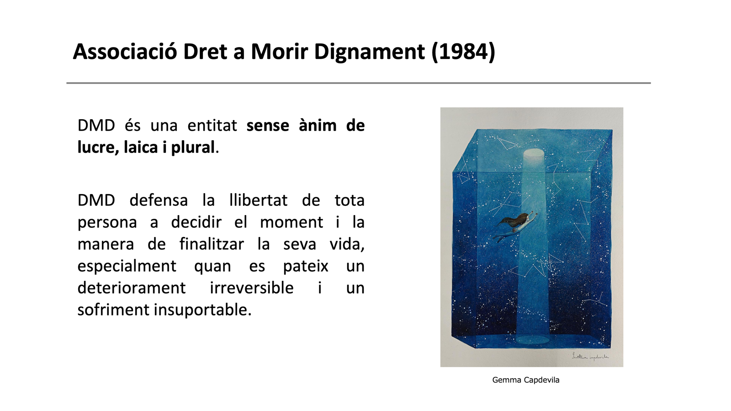

Slide 3
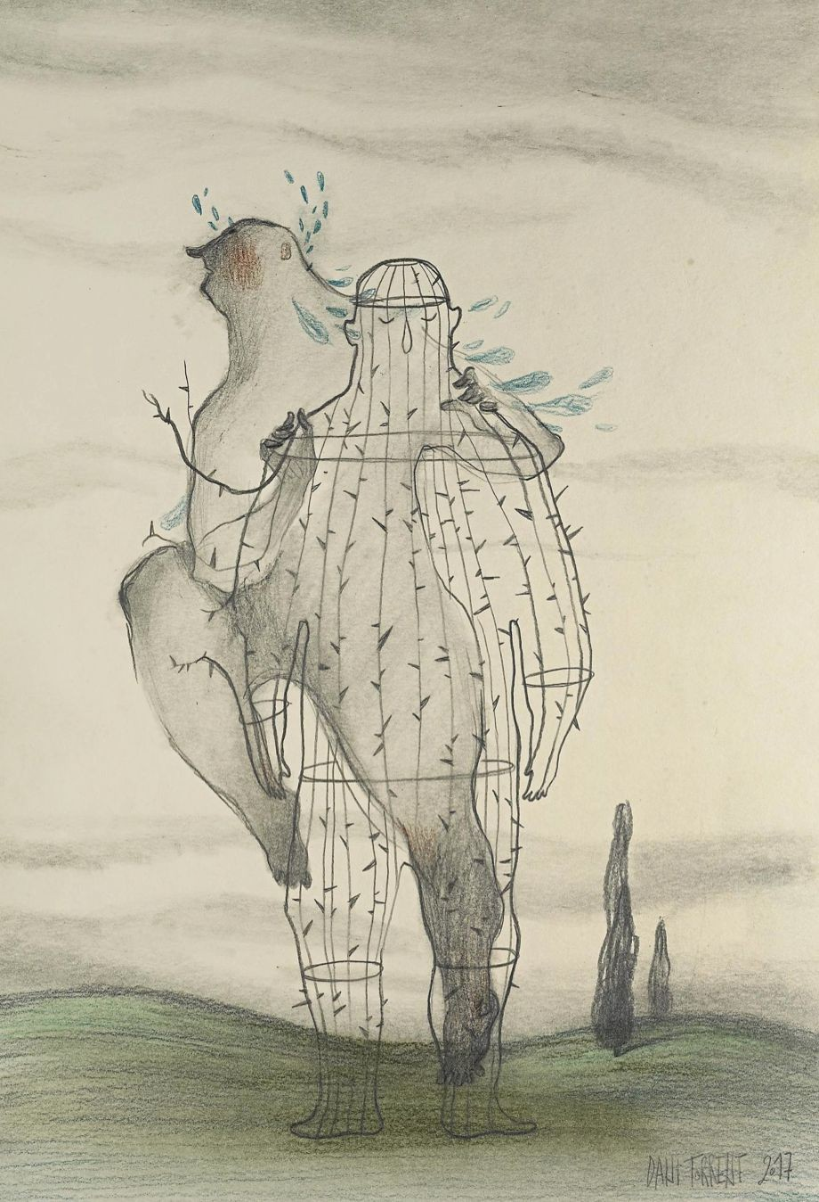
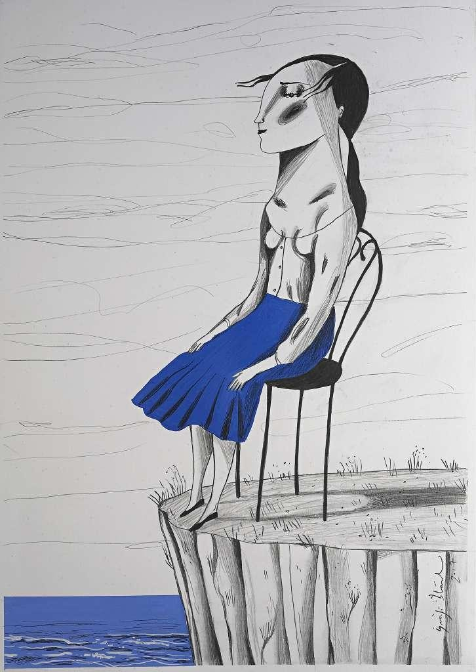
Què vol dir «morir dignament»?
Dani Torrent
Ignasi Blanch

Slide 4
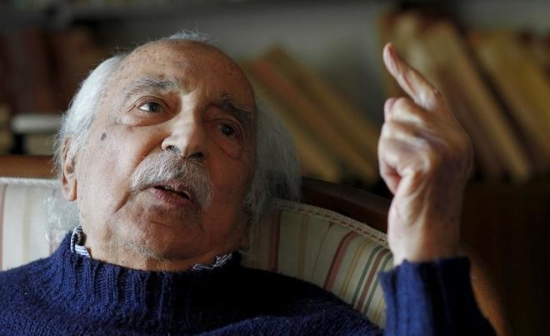
Salvador Pániker: “La vida no és un valor absolut, la vida ha d’anar lligada a la qualitat de vida, i quan aquesta qualitat es degrada més enllà de certs límits, hom té el dret a dimitir.”

Slide 5
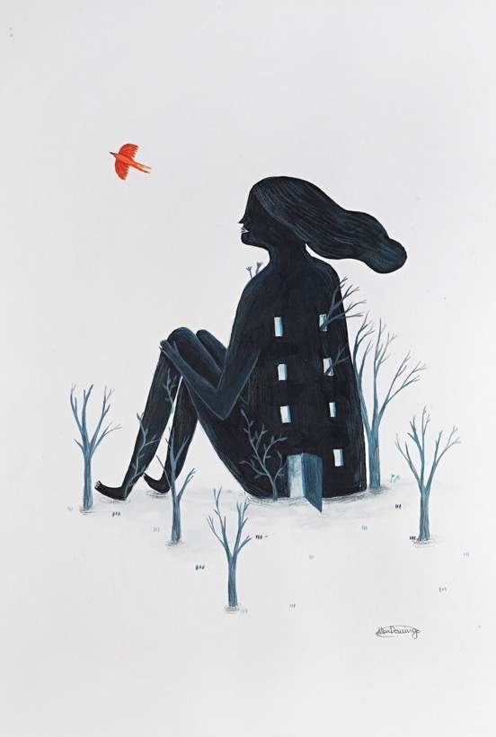
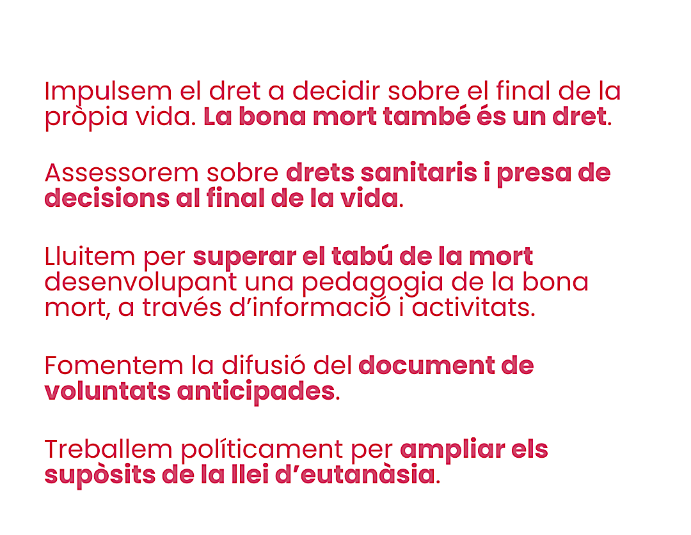
Els nostres objectius
Alba Domingo

Slide 6
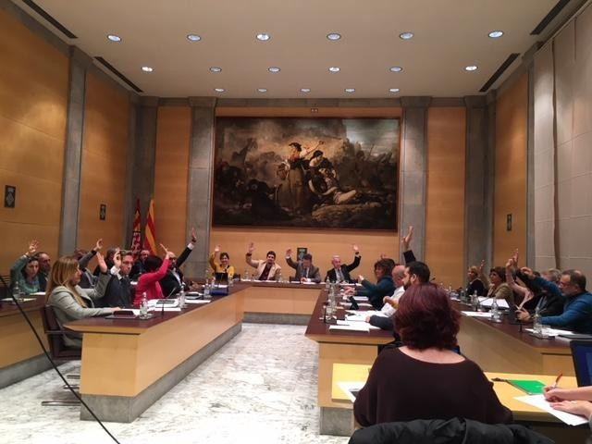
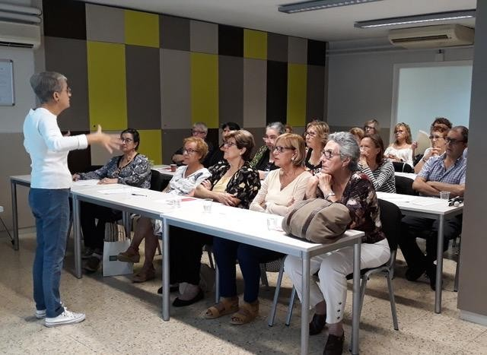
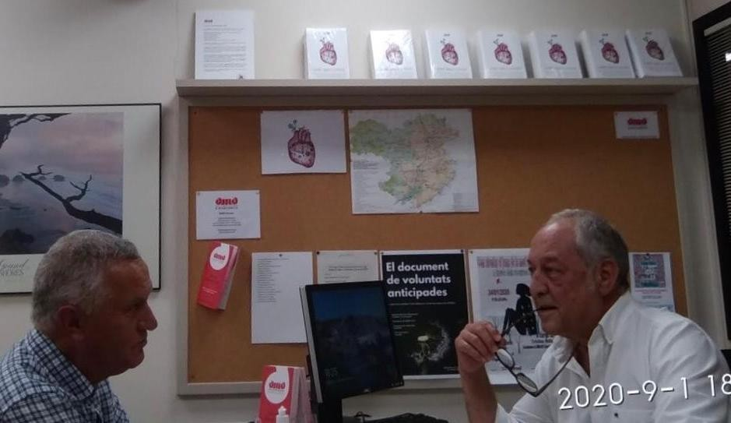
Quines activitats duem a terme?

Slide 7
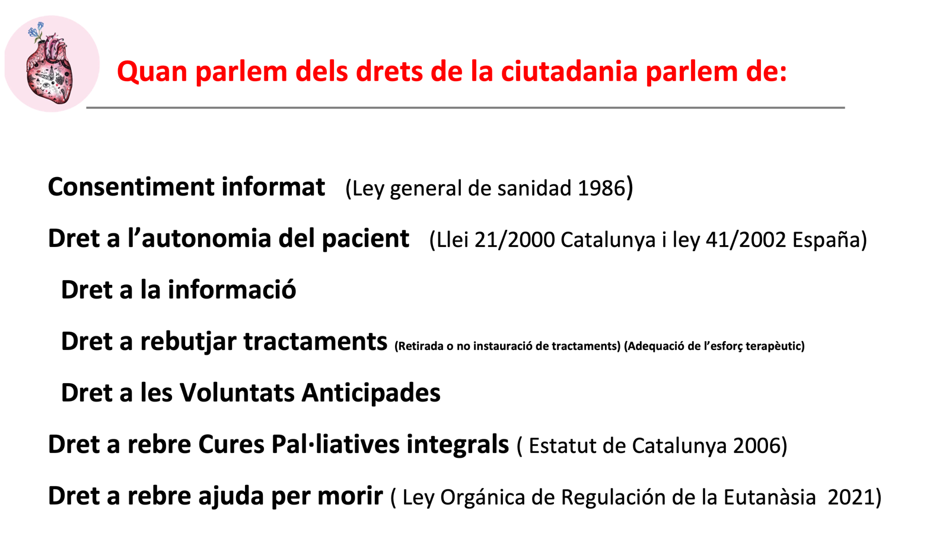

Slide 8
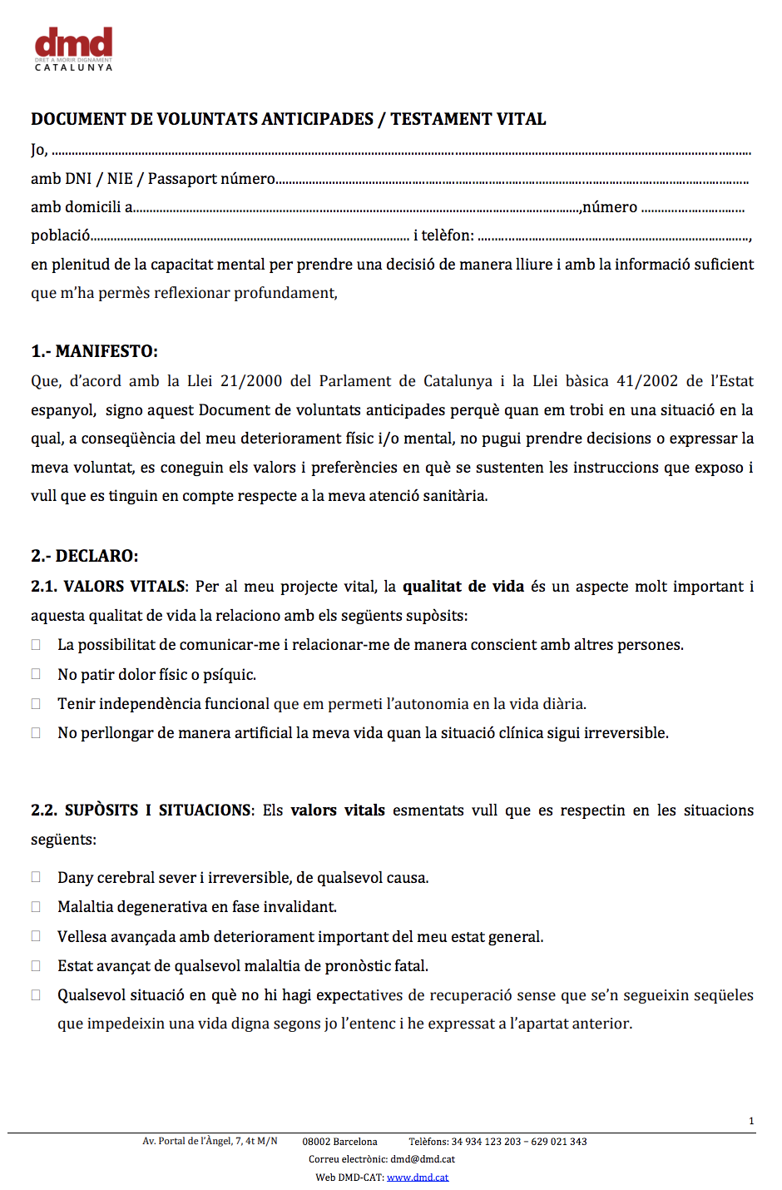
EL DOCUMENT DE VOLUNTATS ANTICIPADES
És un document en el que la persona signant expressa la seva voluntat sobre les atencions mèdiques que desitja o no desitja rebre en cas de patir una malaltia irreversible o terminal, que l’hagi portat a un estat que l’impedeixi expressar-se per si mateix.
La base del DVA és el respecte a l’autonomia de la persona, és una eina per continuar exercint-la i assegurar que aquest respecte es mantindrà quan es presenti una situació de vulnerabilitat.
El personal sanitari té la responsabilitat professional, legal i ètica d’assegurar i afavorir la participació del pacient en les decisions mèdiques que l’afecten. El DVA prolonga aquest dret quan ja no es pot exercir per sí mateix.

Slide 9
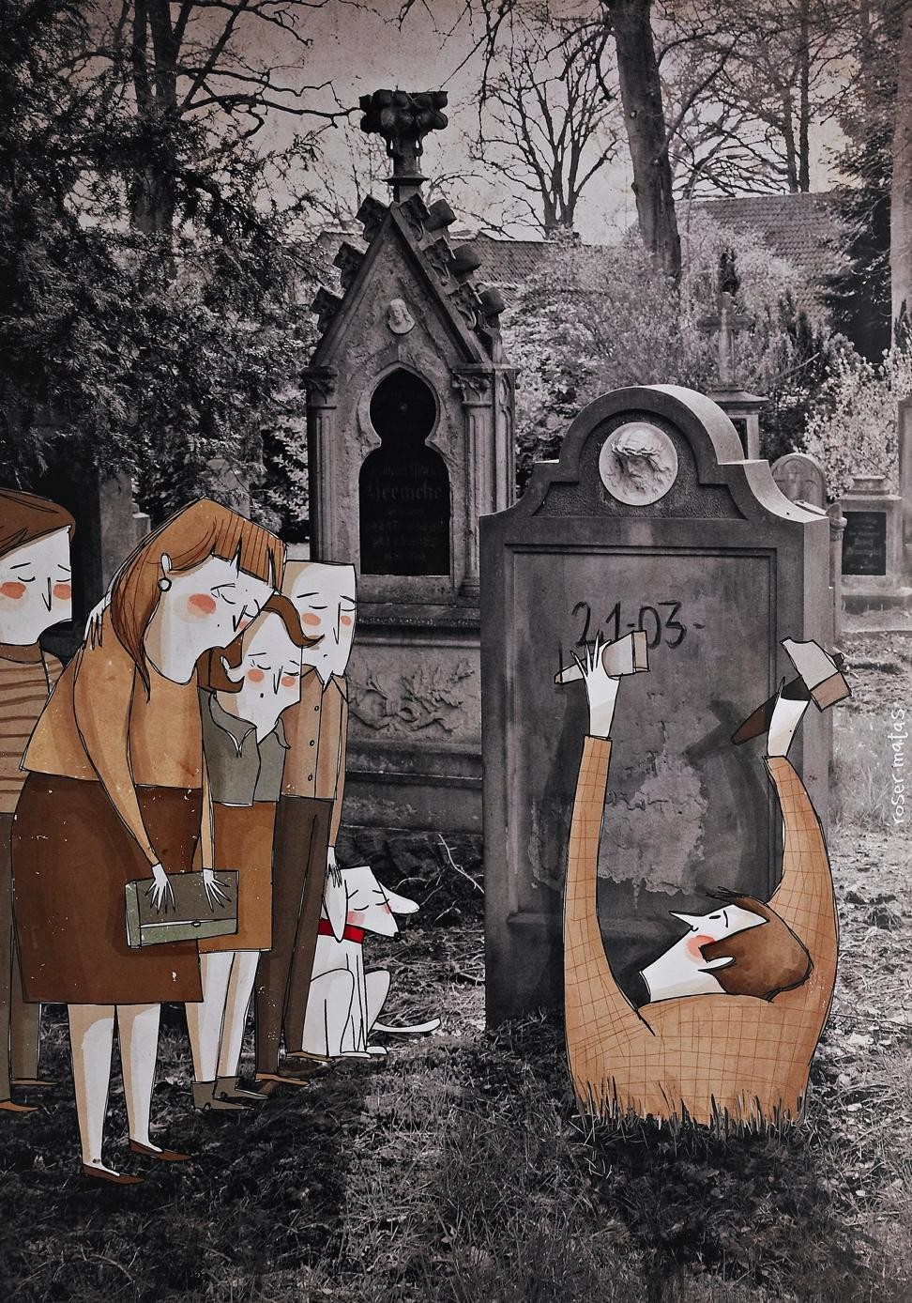
DVA: A QUI S’ADREÇA?
S’adreça a l’equip sanitari que ens atén.
El pot fer tota persona:
major d’edat
amb capacitat suficient
actuant lliurement, sense cap tipus de coacció.
Models tots són legals:
El DVA de DMD a la nostra web.
El DVA del Departament de Salut, als centres de Salut o la Web .
Sol·licitud de registre del DVA

Slide 10
QUÈ ES POT DEMANAR EN UN DVA?
Adequació de l’esforç terapèutic.
Refús de tractaments, tècniques i procediments en determinades situacions (reanimació, sonda naso-gàstrica, diàlisi, cirurgia...)
Cures pal·liatives
Eutanàsia
Donació d’òrgans i teixits
Altres

Slide 11
QUÈ PODEM FER CONSTAR AL NOSTRE DVA RESPECTE LA DEMÈNCIA
Jo no vull romandre de manera perllongada en aquestes situacions:
Demència moderada, que m’impedeixi viure sol/a i/o realitzar activitats com ara:
cuinar, rentar la roba, comprar, … (GDS 4)
Demència moderadament severa, que generi la impossibilitat de valdre’m per mi mateix/a degut a deficiències en activitats com ara: vestir-me, dutxar-me, menjar sol/a, anar al lavabo, llegir, escriure,...(GDS 5)
Demència severa, que m’impedeixi: comunicar-me verbalment o reconèixer les persones afectivament properes i/o em mantingui immobilitzat/da en una cadira o en un llit, ... (GDS 6-7)

Slide 12
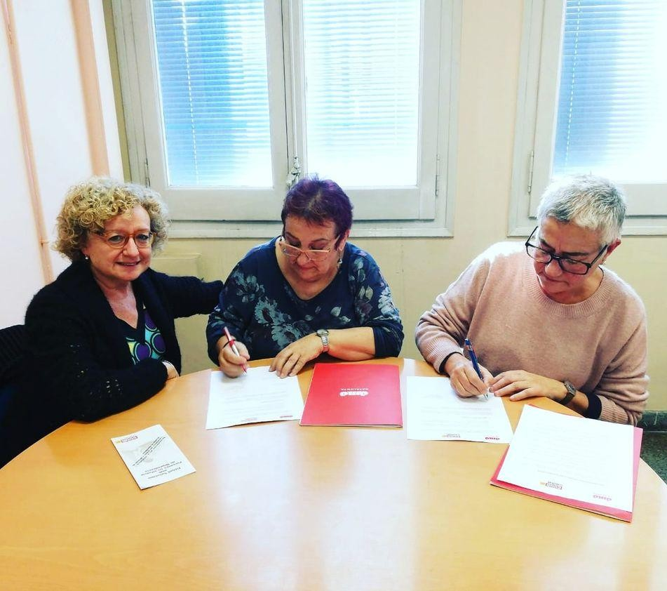
QUÈ PODEM FER CONSTAR AL NOSTRE DVA ?
ELS/LES REPRESENTANTS
S’aconsella designar una o dues persones que et representin.
Persones properes que ens coneguin bé i sàpiguen el que volem.
Que es comprometin a defensar el nostre DVA, la nostra voluntat.
Que emocionalment es sentin capaces de fer-ho.

Slide 13
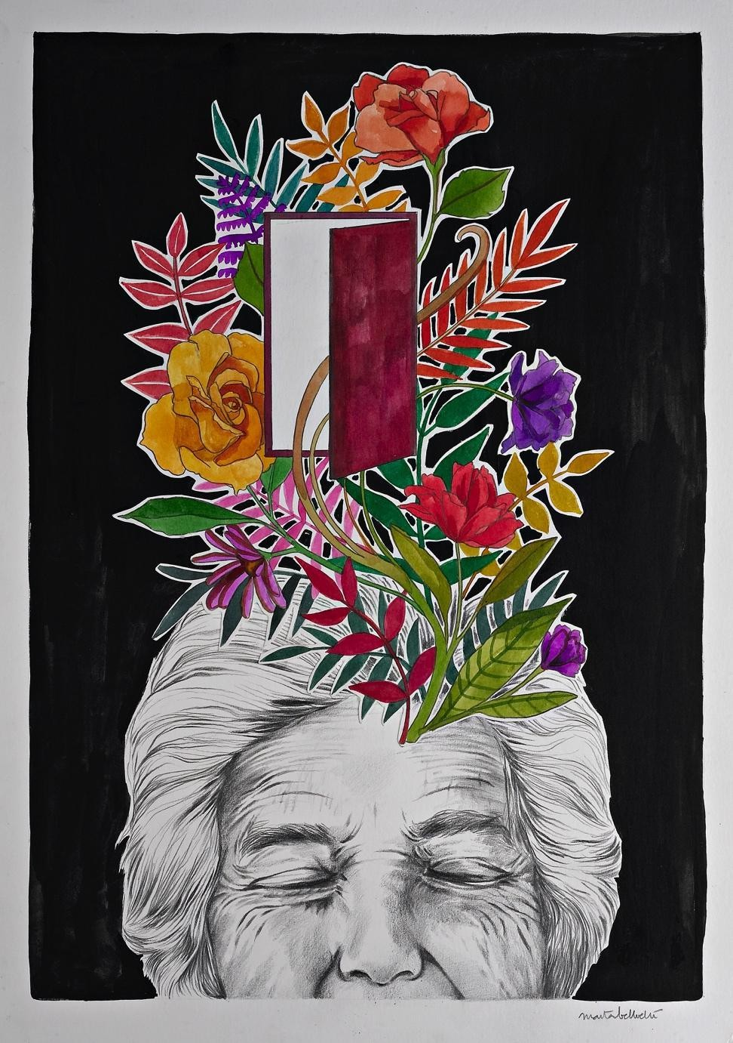
FORMALITZAR i REGISTRAR EL DVA
Ho podem fer de tres maneres:
A la notaria
Davant tres testimonis
Davant un o una professional sanitària, de l'àmbit de l'atenció primària, hospitalària o sociosanitària.
Les tres maneres són igualment legals
En els tres casos, donen fe:
que tenim capacitat suficient
que fem aquest document lliurement.
Una vegada registrat, s’incorpora a la HC i al registre centralitzat de DVA de Catalunya i de l’Estat Espanyol.
Marta Bellvehí

Slide 14

Comunicar i Registrar
No és obligatori, però sí molt convenient:
Registrar-lo al Departament de Salut
Comunicar-ho al nostre entorn
Entregar còpia al personal mèdic.

Slide 15
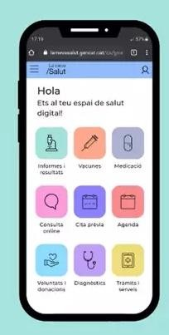
La Meva Salut
Una vegada registrat al Departament de Salut, trobaràs el teu Document de Voluntats Anticipades a l’apartat …
Voluntats i donacions

Slide 16
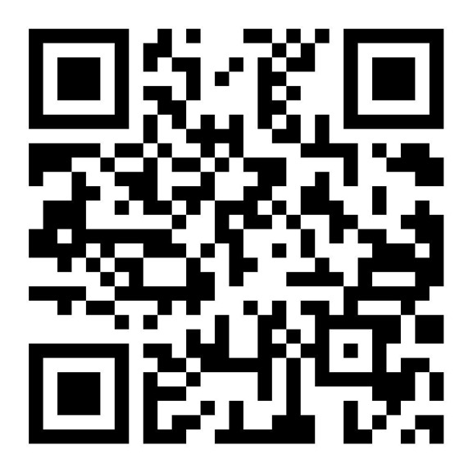

Escaneja aquest QR i associa’t!
Com puc col·laborar?
dmd.cat
93 412 32 03
Informa’t a:
Voluntad, Vorja

